Slide 1
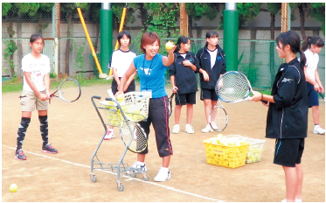
第1章 地方自治と国政 p.013-p.015 Prologue 学校単位の活動か、地域社会との連携か
学校から地域へ、部活動の未来を考える
①部活動の地域移行にはどのようなメリット・デメリットがあるのか。
②部活動の地域移行と、地方自治の共通点とは？
プロローグのポイント

Slide 2
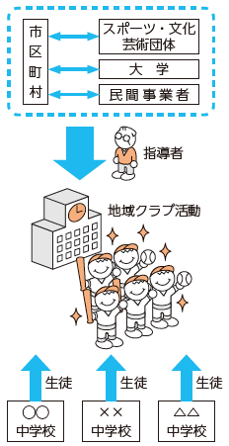
部活動の地域移行
学校単位で部活動の継続が
困難な地域が増加！
・生徒数の減少
・指導者の確保の問題 など
部活動の地域移行
☞NPO、スポーツクラブ、
民間企業、競技団体などへ

Slide 3

変わりゆく部活動
多様な部活動が登場し
「やりたい活動」ができるように
生徒がスポーツや文化芸術に親しむ機会であり、活動を通じた人間関係づくりや、自己肯定感の向上につながるものとして学校教育の一環に位置づけられている。
民間企業との連携などにより、
従来なかった部活動が登場

Slide 4
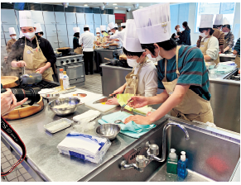
変わりゆく部活動
東京都渋谷区の事例
東京都渋谷区では、2021年10月に一般社団法人渋谷ユナイテッドが設立され、区内8校の中学生を対象に、10以上の部活動を展開している。
・「フェンシング部」
元日本代表の指導を受けられる
・「デジタルクリエイティブ部」
・「料理・スイーツマスター部」

Slide 5

地域間格差の課題
熊本県のある町の事例
熊本県のある町の中学校バドミントン部は、NPO法人の総合型地域スポーツクラブにより運営されているが、指導を行うのは会社員を定年退職した指導員一人しかいない。
地元新聞社が熊本県45自治体に行ったアンケートでは、44自治体が「指導者の確保」を課題にあげている。
指導者や支援団体が少ない地方自治体からは、地域間格差がさらに拡大することへの不安の声も上がっています。

Slide 6
地域間格差の課題
財政的な課題
二極化…
部活動の地域移行がうまく進む自治体と、そうでない自治体との間で、中学生のスポーツや文化芸術活動を行う環境が二極化してしまう可能性も指摘されている。
三割自治…
地域間の格差を是正するのが地方行政の役割だが、三割自治のように自主財源に乏しい地方自治体では、指導者の人件費補助などの財政支援にも限界がある。

Slide 7



部活動地域移行のメリット
・競技力や技術水準の向上
・生徒の意欲を守る
・教員の負担軽減
【生徒】
・生徒数が少なくなっても部活動を続けられる
・専門家に教えてもらえるので、これまでよりも技術力が上がる
【保護者】
・こどものやりたい活動をやらせることができる
【教員】
・業務負担が軽減され、授業準備や生徒指導に時間が割けるようになる
・働き方改革につながり、教員不足の解消につながる

Slide 8
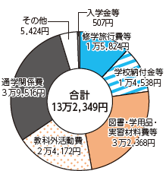
部活動地域移行のデメリット
・指導者の人件費の負担
・送迎の問題
【生徒】
・指導者が土日や夜間しか指導できないため、活動時間が短くなる
・移動時間が増えるため、自宅学習や塾へ通う時間が減る
【保護者】
・施設利用料、指導者の報酬など、活動費の負担増加
・学校以外の活動場所への送迎で時間を取られる
【教員】
・生徒たちの様子に目が届きにくくなる
・学校内の連帯感が希薄になる

Slide 9
同じ形が政治の世界にもある
さまざまな利害が複雑に絡み合う政策の意思決定は、だれがどのように決めることが最善なのでしょうか。また、その過程において私たち市民の声はどうしたら届けられるでしょうか？
関係者の意見を集約し、教育委員会や議会が決定する
決定の中で、利害の衝突や対立が起こることも…
→当事者による熟議が重要！

Slide 10
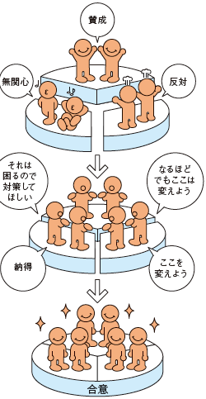
熟議とは何か
熟議とは
多様な意見をもつ人々が集まり、意見を交換し、
理解を深め合うプロセス
異なる視点や価値観を尊重し、より多くの人々が納得できる政策を見つけ出すことができる！
地方自治では、住民自治と団体自治
の二つの原則が重要

Slide 11

未成年の参加
署名活動
選挙権をもたない18歳未満の若者も、署名活動を通じて賛同者を募り、市町村長や議員に意見を伝えることができる。
請願
議会に請願を提出することで、直接的に政策決定プロセスに影響を与えることも可能。
請願は憲法16条で保障された権利で、国や地方公共団体の政策や施策に意見や要望を述べ、その実現をはたらきかけることができる。

Slide 12
まとめ
学校単位で部活動の継続が困難な地域が増加し、部活動が地域へ移行
財政面などの課題から生じる地域間の格差が課題
部活動地域移行には教員の負担軽減などのメリット
部活動地域移行には指導者の人件費の負担などのデメリット
部活動地域移行のような政策決定には熟議が不可欠

Slide 13
まとめ
熟議とは、多様な意見をもつ人々が集まり、意見を交換し、理解を深め合うプロセス
地方自治では、住民自治と団体自治の二つの原則が重要
未成年でも、署名活動や請願で、政策決定に参加できる
部活動の地域移行と、地方自治には、住民自治と団体自治の二つの原則が重要であるという共通点がある

Slide 14
OPINION
Q
【見方・考え方】部活動の地域移行について、それぞれの立場に立って考えてみよう
生徒の立場
保護者の立場
教員の立場
賛成or反対
賛成or反対
賛成or反対

